Slide 1
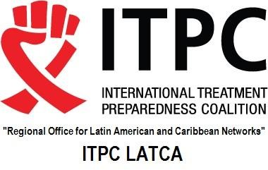

FORTALECIMIENTO DE CAPACIDADES PARA LAS REDES DE ORGANIZACIONES COMUNITARIAS PARA LA DEFENSA DEL DERECHO A LA SALUD. ACCESO A TRATAMIENTO ARV
talleres en línea para la creación de demanda de tratamiento desde la sociedad civil en aspectos estratégicos en El Salvador, Honduras y Guatemala.
Dra. Msp Antonia Elizabeth Rodriguez Artiga

Slide 2
Contenido del taller
Metodología del taller
Estado Mundial del VIH
Estrategias Internacionales de Acción Acelerada para poner fin a la epidemia del VIH y otras ITS.
Metas 90-90-90
Objetivos de desarrollo Sostenibles
Acciones de la sociedad civil
Conclusiones

Slide 3

1. METODOLOGIA DEL TALLER

Slide 4

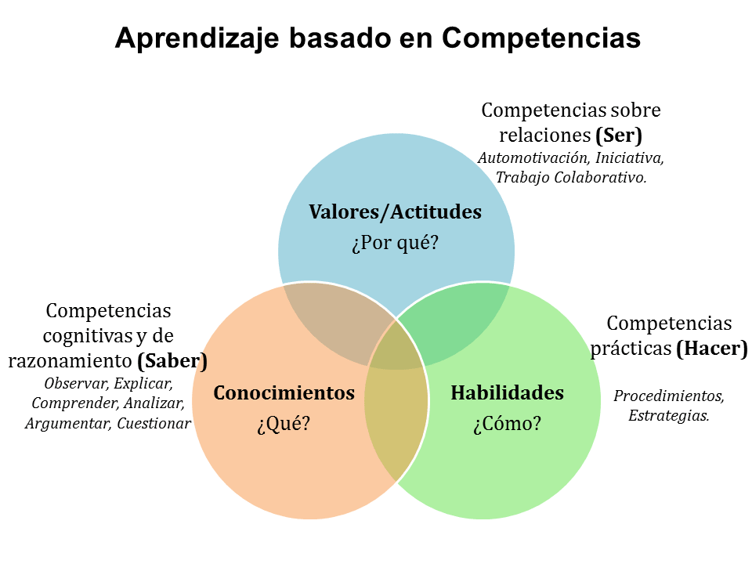


1

Slide 5



Evaluación de la sociedad Civil a los acuerdos internacionales.
1
Tomar papel y lápiz y en el transcurso del taller evaluar cada una de las estrategias que presentaremos
Evaluar de 1 al 5 cada una de ellas
Al final del taller estaremos haciendo un proceso rápidos de la evaluación de cada uno de ustedes
1- Malo
2-Regular
3- Bueno
4 -Muy bueno
5 -Excelente

Slide 6

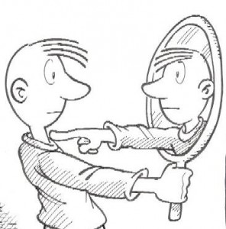
Evaluación de la sociedad Civil
Ha participado la sociedad civil en estos procesos de SALUD UNIVERSAL?
HEMOS logrado en mi país la estrategia de los tres CEROS?
Alcanzaremos la estrategia 90-90-90 en nuestro país?
Estamos haciendo control y seguimiento de estos proceso de cambio en TAR?
Esta la sociedad civil participando en este proceso de ODS en el país, para garantizar las acciones?
Esta la sociedad civil del país participando en fortalecer estos compromisos?
Cual seria tu calificación en estos proceso?

Slide 7
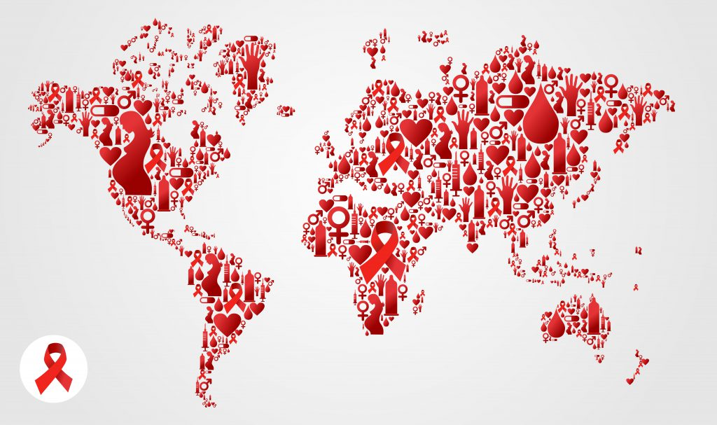
2. Estado Mundial del VIH

Slide 8
2
Resumen mundial de la epidemia de sida  2019
Número de personas que Viven con el VIH
Total
Adults
Women (15+ years)
Children (<15 years)
Total
Adults
Children (<15 years)
Total
Adults
Children (<15 years)
38.0 million [31.6 million–44.5 million]
36.2 million [30.2 million–42.5 million]
19.2 million [16.4 million–22.2 million]
1.8 million [1.3 million–2.2 million]
1.7 million [1.2 million–2.2 million]
1.5 million [1.1 million–2.0 million]
150 000 [94 000–240 000]
690 000 [500 000–970 000]
600 000 [430 000–840 000]
95 000 [61 000–150 000]
Personas nuevas infectadas
con VIH en 2019
Fallecidos por Sida en el 2019
Una de las metas para 2020
1. Reducción de nuevas infecciones (500,000)
2. Reducción de la mortalidad (500,000)

Slide 9
2
Aproximadamente 4500 nuevas infecciones por el VIH (adultos y niños) al día  2019
Aproximadamente el 59% se encuentra en África subsahariana
Aproximadamente 400 se encuentran entre niños menores de 15 años.
Aproximadamente 4100 se encuentran entre adultos de 15 años o más, de los cuales
─ casi el 47% son mujeres
─ alrededor del 31% son jóvenes (15-24)
─ aproximadamente el 19% se encuentran entre mujeres jóvenes (15-24)

Slide 10
2
Estadísticas y características regionales del VIH y el SIDA  2019
Adults and children living with HIV
Adults and children newly infected with HIV
Adult and child
deaths due to AIDS
Eastern and southern Africa
20.7 million
[18.4 million–23.0 million]
730 000
[580 000–940 000]
300 000
[230 000–390 000]
Western and central Africa
4.9 million
[3.9 million–6.2 million]
240 000
[150 000–390 000]
140 000
[100 00–210 000]
Middle East and North Africa
240 000
[170 000–400 000]
20 000
[11 000–38 000]
8000
[4900–14 000]
Asia and the Pacific
5.8 million
[4.3 million–7.2 million]
300 000
[210 000–390 000]
160 000
[94 000–240 000]
Latin America
5
2.1 million
[1.4 million–2.8 million]
120 000
[73 000–180 000]
37 000
[23 000–56 000]
Caribbean
330 000
[270 000–400 000]
13 000
[8700–19 000]
6900
[4900–10 000]
Eastern Europe and central Asia
1.7 million
[1.4 million–1.9 million]
170 000
[140 000–190 000]
35 000
[26 000–45 000]
Western and central Europe and
North America
2.2 million
[1.7 million–2.6 million]
65 000
[49 000–87 000]
12 000
[8700–19 000]
GLOBAL
38.0 million
[31.6 million–44.5 million]
1.7 million
[1.2 million–2.2 million]
690 000
[500 000–970 000]
The ranges around the estimates in this table define the boundaries within which the actual numbers lie, based on the best available information.

Slide 11
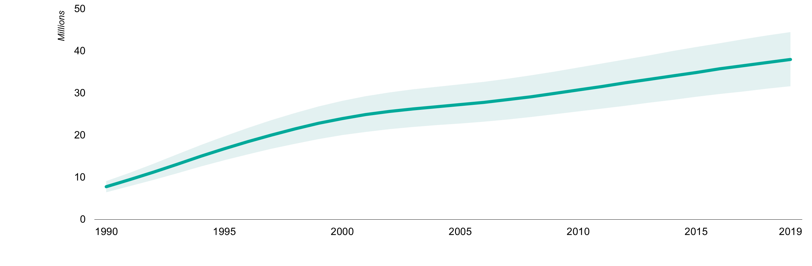
2
Adultos y niños que se estima que viven con el VIH  1990–2019
Adults and children estimated to be living with HIV
Range of uncertainty

Slide 12
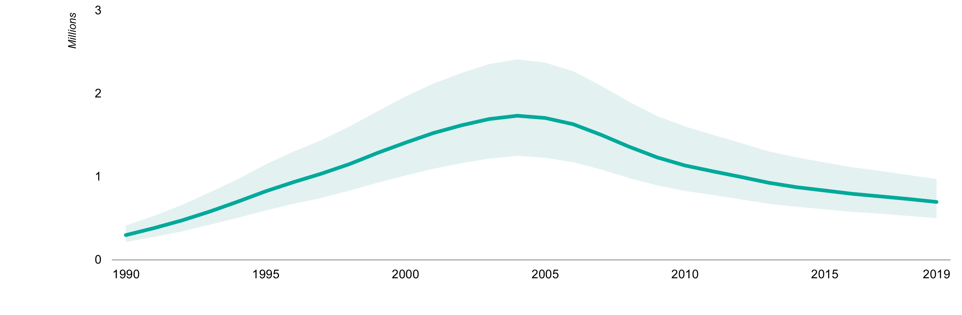

2
Muertes de adultos y niños debido al SIDA  1990–2019
Adult and child deaths due to AIDS
Range of uncertainty

Slide 13

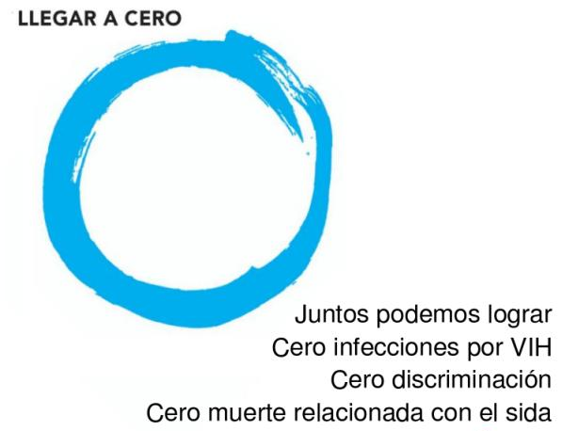
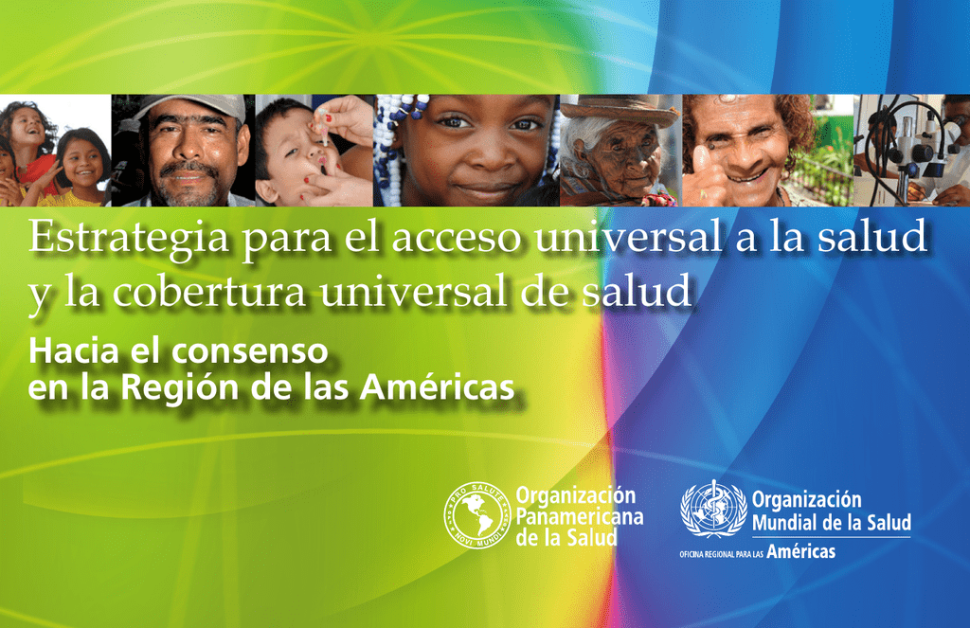
3. Estrategias Internacionales de Acción Acelerada para poner fin a la epidemia del VIH y otras ITS.

Slide 14
3
El acceso universal a la salud y la cobertura universal de salud implican que todas las personas y las comunidades tengan acceso, sin discriminación alguna, a servicios integrales de salud, adecuados, oportunos, de calidad, determinados a nivel nacional, de acuerdo con las necesidades, así como a medicamentos de calidad, seguros, eficaces y asequibles, a la vez que se asegura que el uso de esos servicios no expone a los usuarios a dificultades financieras, en particular los grupos en situación de vulnerabilidad
CONCEPTO
El acceso universal a la salud y la cobertura universal de salud requieren la definición e implementación de políticas y acciones con un enfoque multisectorial para abordar los determinantes sociales de la salud y fomentar el compromiso de toda la sociedad para promover la salud y el bienestar.
La cobertura universal se construye a partir del acceso universal, oportuno, y efectivo, a los servicios. Sin acceso universal, oportuno y efectivo, la cobertura universal se convierte en una meta inalcanzable. Ambos constituyen condiciones necesarias para lograr la salud y el bienestar. (CD53/5, Rev. 2 y CD53/R14 OPS/OMS, 2014).

Slide 15
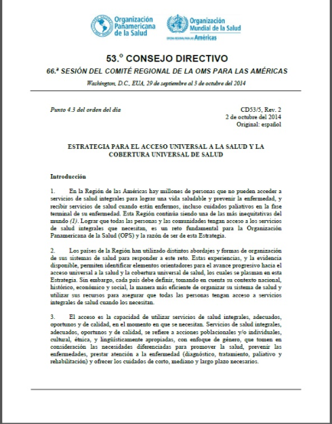

Estrategia para el acceso universal a la salud y la cobertura universal de salud: Salud Universal - CD53.R14
3
1
Ampliar Acceso Equitativo a Servicios de Salud
2
Fortalecer la Rectoría y la Gobernanza
4 L.E.
3
Aumentar y mejorar el Financiamiento con Equidad y Eficiencia
4
Coordinación Intersectorial con abordaje de DSS
CE154/12. Estrategia para la cobertura universal de salud

Slide 16
3
Estrategias de Salud Universal (AUS y CUS)
1. Ampliar el acceso equitativo a servicios de salud, integrales, de calidad, centrados en las personas y las comunidades
2. Fortalecer la rectoría y la gobernanza en el camino hacia la cobertura universal de salud
3. Aumentar y mejorar el financiamiento, con equidad y eficiencia, y avanzar hacia la eliminación del pago directo que se convierte en barrera para el acceso en el momento de la prestación de servicios
4. Fortalecer la acción intersectorial para abordar los determinantes sociales de la salud
Donde está la participación de la sociedad civil?

Slide 17
3
Herramienta de supervisión de programas de VIH e ITS de OPS
1. Ha participado la sociedad civil en estos procesos de SALUD UNIVERSAL?

Slide 18
Proceso de consulta sobre los desafíos de Salud Universal.
3

Slide 19
HEMOS Avanzando hacia los tres CEROS en el 2020?
1,7 MILLONES DE PERSONAS adquirieron el VIH en 2019, más de 3 veces la meta para 2020
El 62% de las nuevas infecciones por el VIH en adultos a nivel mundial se encuentran entre POBLACIONES CLAVE Y SUS PAREJAS SEXUALES
3
CERO NUEVAS INFECCIONES POR VIH
Las adolescentes y las mujeres jóvenes representan 1 de cada 4 INFECCIONES en el África subsahariana
CERO MUERTES RELACIONADAS CON Sida.
CERO DISCRIMINACION POR VIH-Sida.
690,000 VIDAS se perdieron a causa de enfermedades relacionadas con el sida en 2019, a pesar de la disponibilidad de tratamientos eficaces
En 25 países, MÁS DEL 50% de los adultos tienen actitudes discriminatorias hacia las personas que viven con el VIH
https://aids2020.unaids.org/chapter/chapter-1-advancing-towards-the-three-zeros/
2. HEMOS logrado en mi país la estrategia de los tres CEROS?

Slide 20
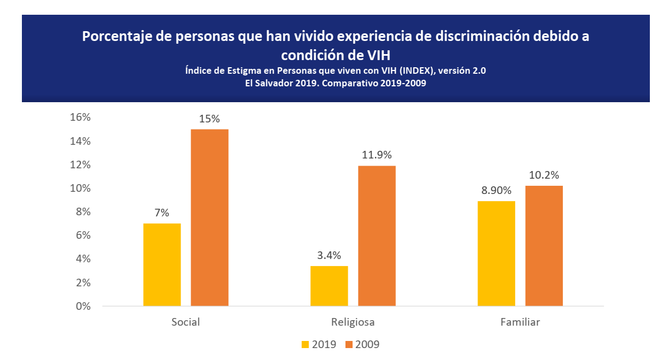
Fuente: INDEX de El Salvador, 2019

Slide 21
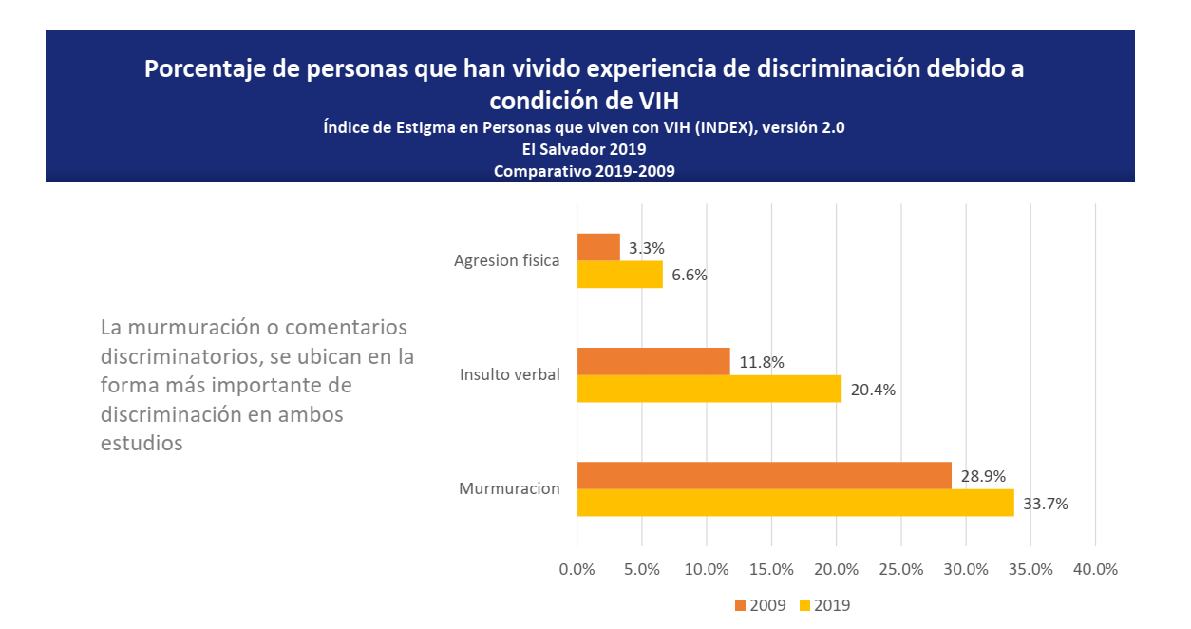
Fuente: INDEX de El Salvador, 2019

Slide 22
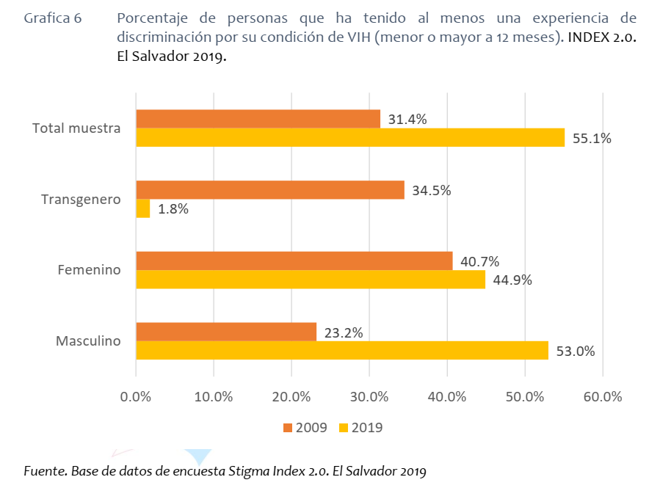

Slide 23
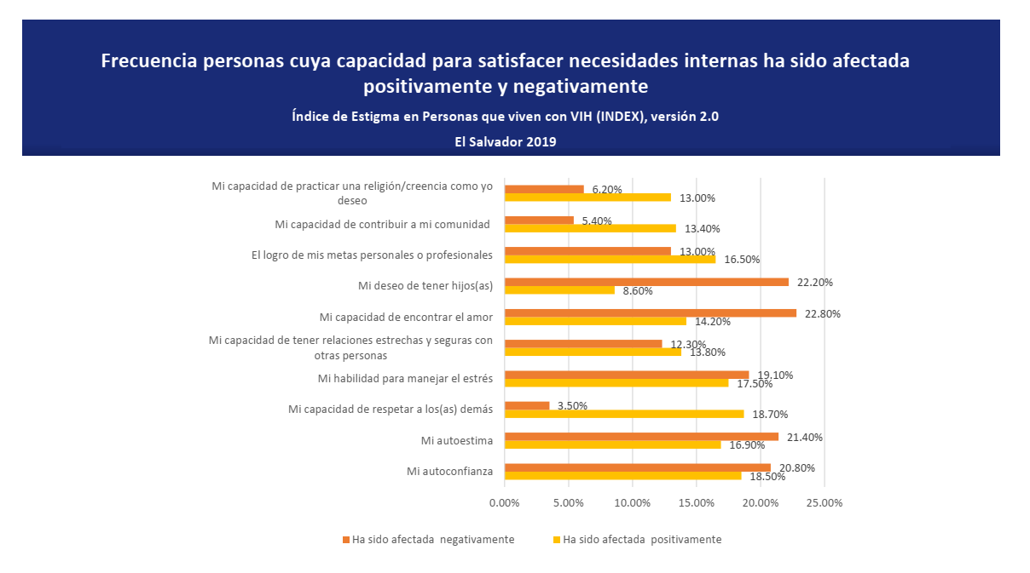

Slide 24
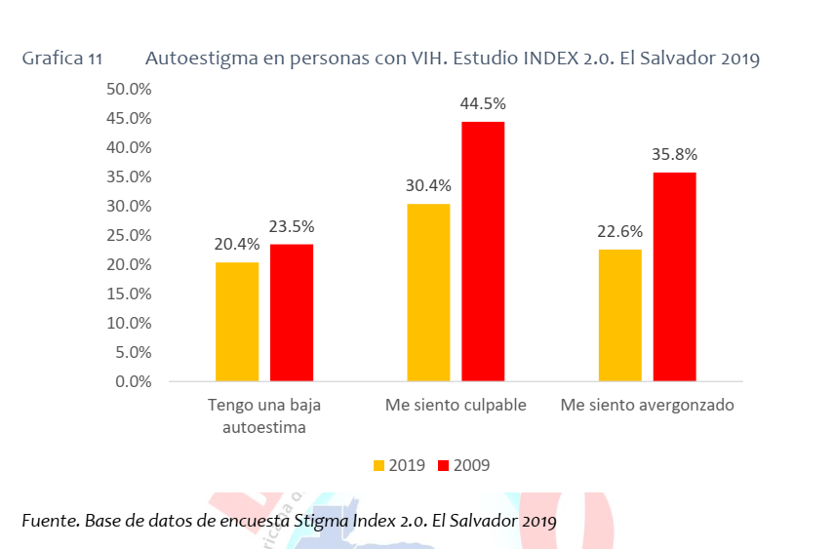

Slide 25
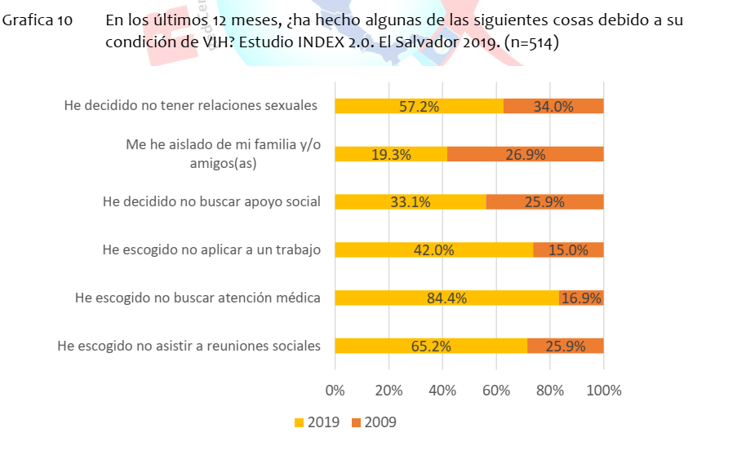
Fuente: INDEX de El Salvador, 2019

Slide 26
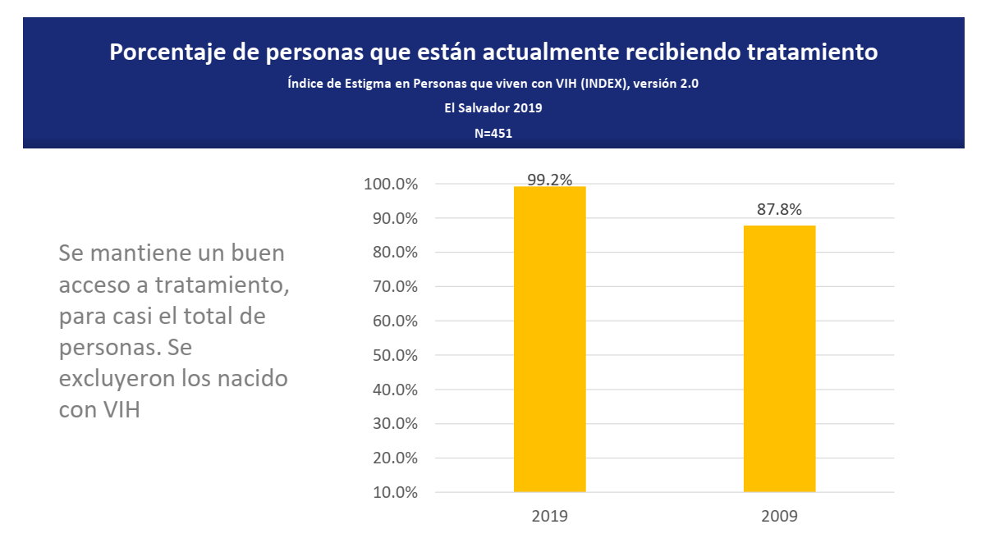
Fuente: INDEX de El Salvador, 2019

Slide 27
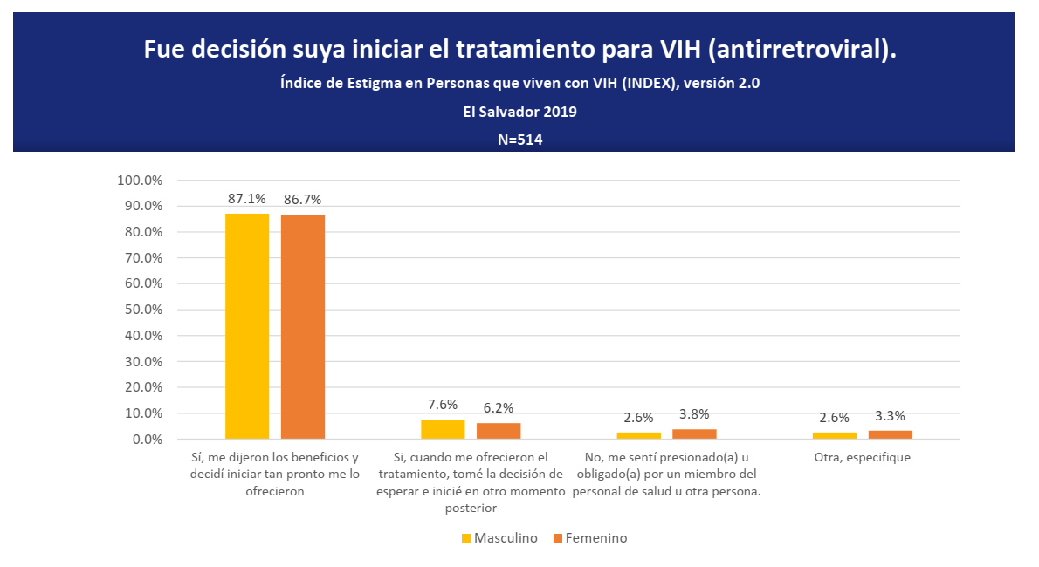
Fuente: INDEX de El Salvador, 2019

Slide 28
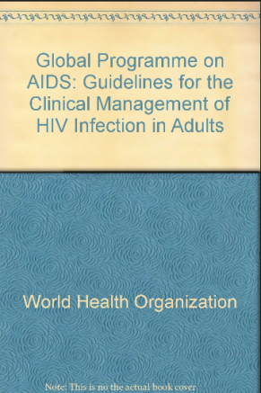



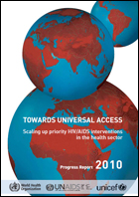


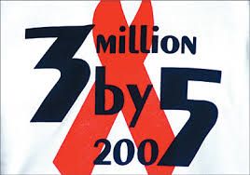
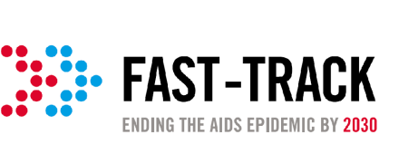
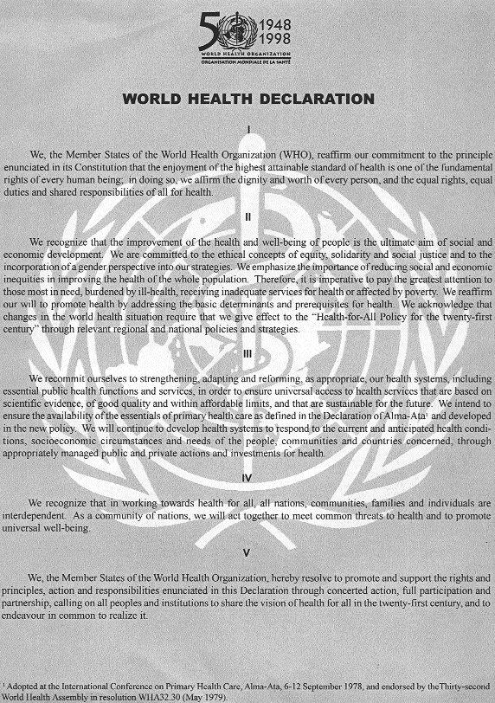
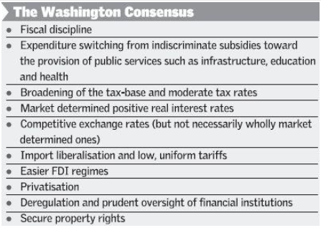
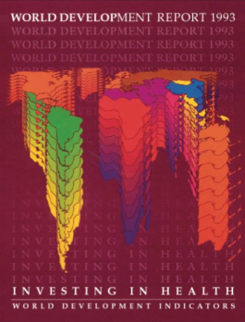

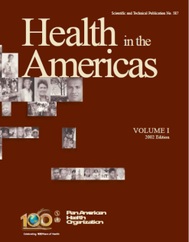
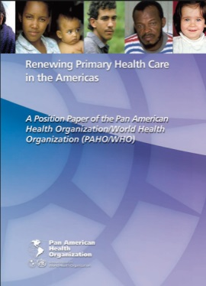

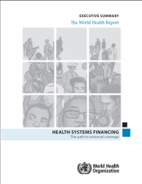

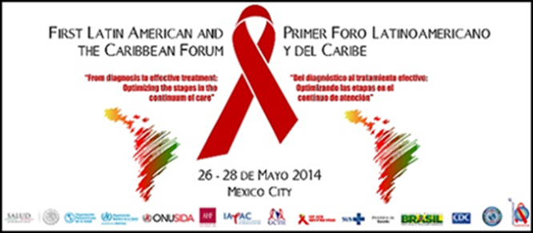
Timeline of the global response to HIV
Towards
Universal
Access
(goals)
3
GPA
Poner fin a la epidemia
PEPFAR
Scale-up
2000
WHO
1981
1987
1996
2002
2003
2004
2006
2014
1978
1989
1993
2000
2002
2005
2008
2010
2014
Timeline of health systems development
Alma Ata
PHC
Structural
adjustment
Basic
pro-poor
packages
Core
Health
systems
functions
EPHF
Stewardship
PHC
Renewal
PAHO
PHC
Reforms
WHO
UHC
WHO
Notes:
3 Etapas en la respuesta al VIH
1. Organización de la respuesta hasta el 2000
2. Era de los donantes y tratamiento 2000-2006 a partir de la conferencia de Durban
3. Acceso universal al tratamiento a partir del 2006 y terminar con la epidemia a partir del 2014.
ACA TERMINAMOS CON UN REPLIEGUE DEL FINANCIAMIENTO EXTERNO EN UN CONTEXTO EN EL CUAL SE ESTA AVANZANDO EN LA ESTRATEGIA DE SALUD UNIVERSAL
4 Etapas en el desarrollo de los sistemas de salud
Alma Ata seria una etapa al poner el tema de PHC sobre el tapete y salud para todos, aunque tecnicamente la decada de los 80-90 son decadas perdidas
Mediados de los 80 y todos los 90: desregulacion pro mercado (se presentan el consenso de washington y el informe del banco mundial como paradigaticos de esta etapa) En la region varias reformas apuntaron en esa direccion (Colombia como buque insignia)
Sobre comienzos de los 2000 reacción de OMS pero sobre todo de la OPS a estos procesos (FESP)
2010 cobertura universal, y 2014 la Region de las Americas avanza hacia la Salud Universal diferenciandonos de la tendencia global.
Se observa una cierta convergencia entre ambos procesos, sobre todo en lo que refiere al enfoque de derecho y los valores, el universalismo en el acceso y la cobertura y a un enfoque integral de los cuidados.

Slide 29
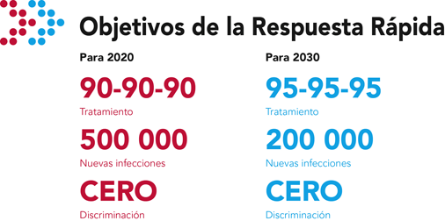
3

Slide 30
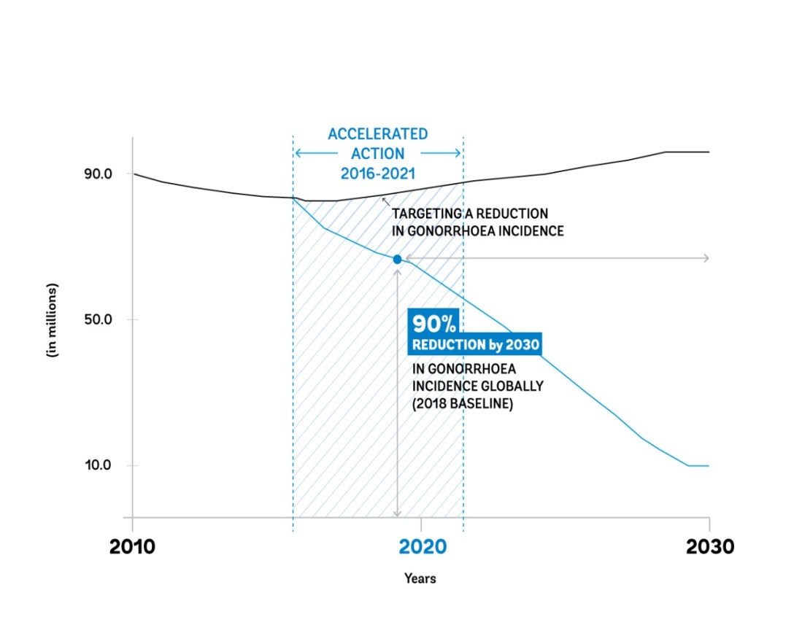
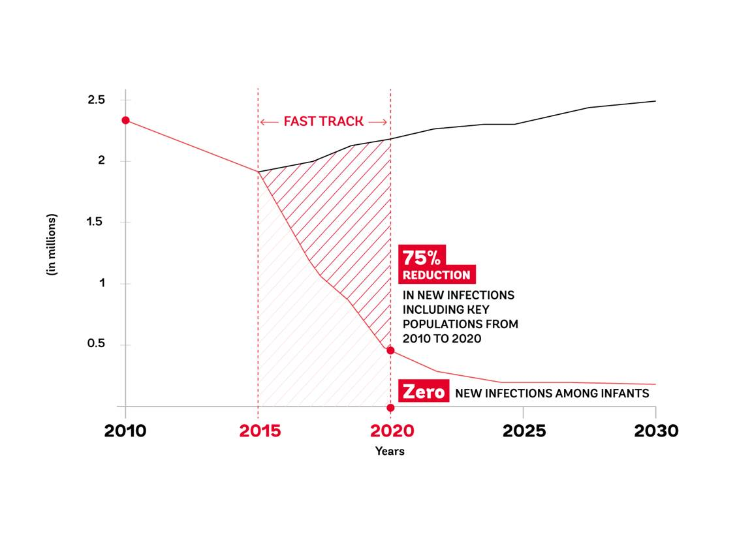
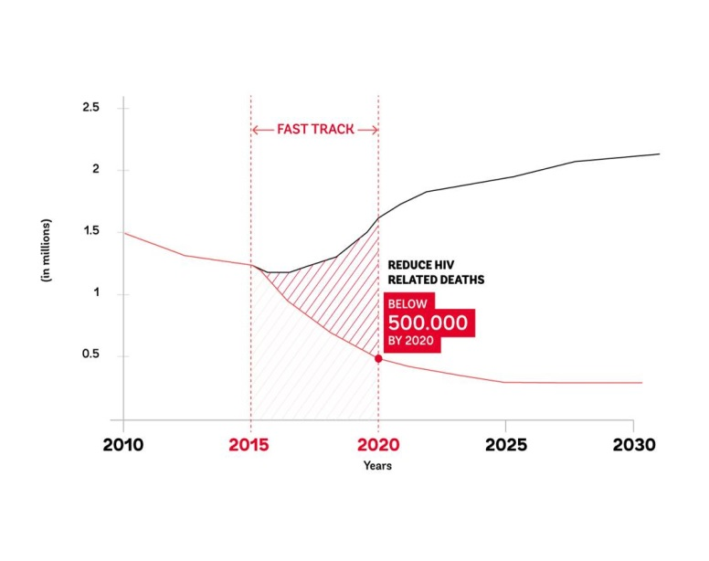
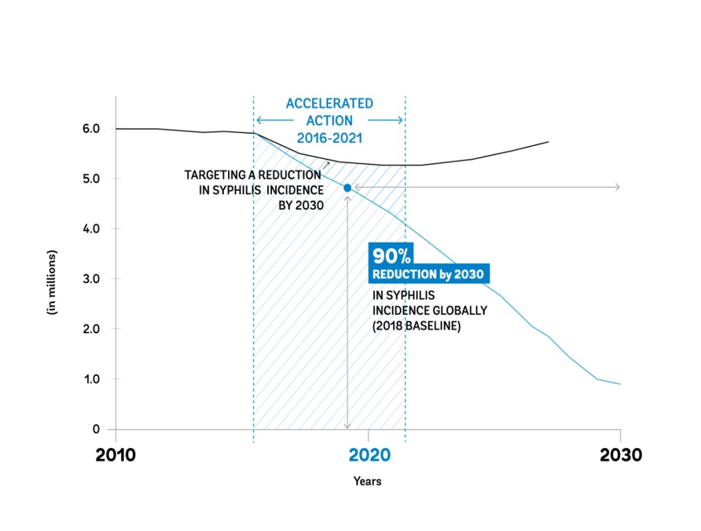
Objetivos 2020 de acción acelerada para poner fin a la epidemia de sida e ITS para 2030
3
para el año 2020
90-90-90
Tratamiento
500 000
Nuevas infecciones
entre adultos
CERO
Discriminación
Nuevas Infecciones VIH
(millones)
Nuevas infecciones
gonorrea (millones)
Muertes VIH
(millones)
Nuevas infecciones
sífilis (millones)
Fuentes
Estrategia mundial del sector de la salud contra las ITS 2016-202, OMS; 2016. Disponible en: https://apps.who.int/iris/bitstream/handle/10665/250253/WHO-RHR-16.09-spa.pdf;jsessionid=B229B6C41141EA35B4C2E8E63A4D5A28?sequence=1
Global Health Sector Strategy on HIV 2016-2021, OMS; 2016. Disponible en: https://apps.who.int/iris/bitstream/handle/10665/246178/WHO-HIV-2016.05-eng.pdf?sequence=1

Slide 31

Nuevas infecciones por el VIH según grupos de población. América Latina, 2017
3

Slide 32
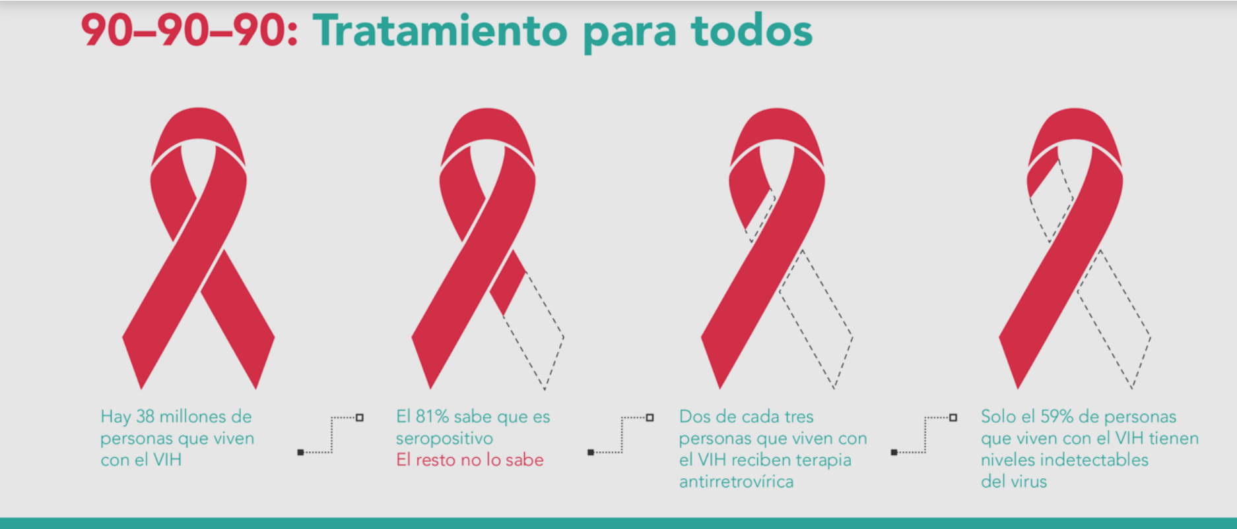
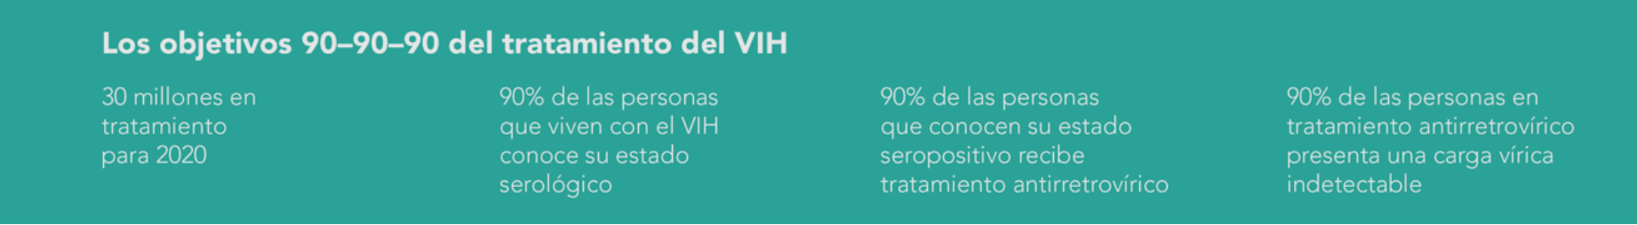
4. Metas 90-90-90

Slide 33
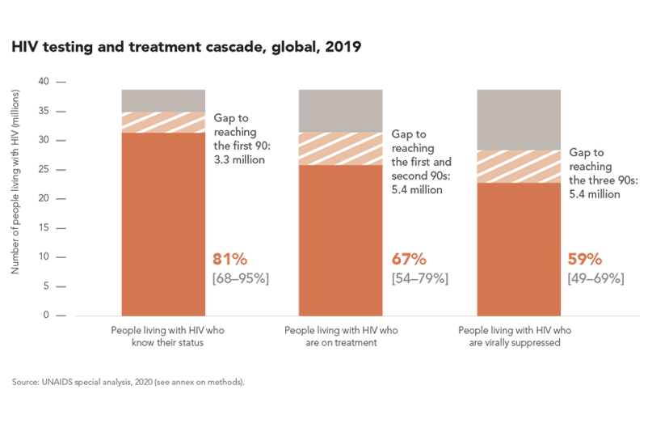
Cascada de atención 2019, ONUSIDA
4
Como puede la Sociedad Civil impulsar estas metas 90-90-90?

Slide 34
Cascada del continuo de la atención en VIH en la Región de Centroamérica y República Dominica, año 2018. GAM 2019
Fuente: Informe GAM 2019: CRI sin datos de P6, Grafico elaborado por el equipo del MCR

Slide 35
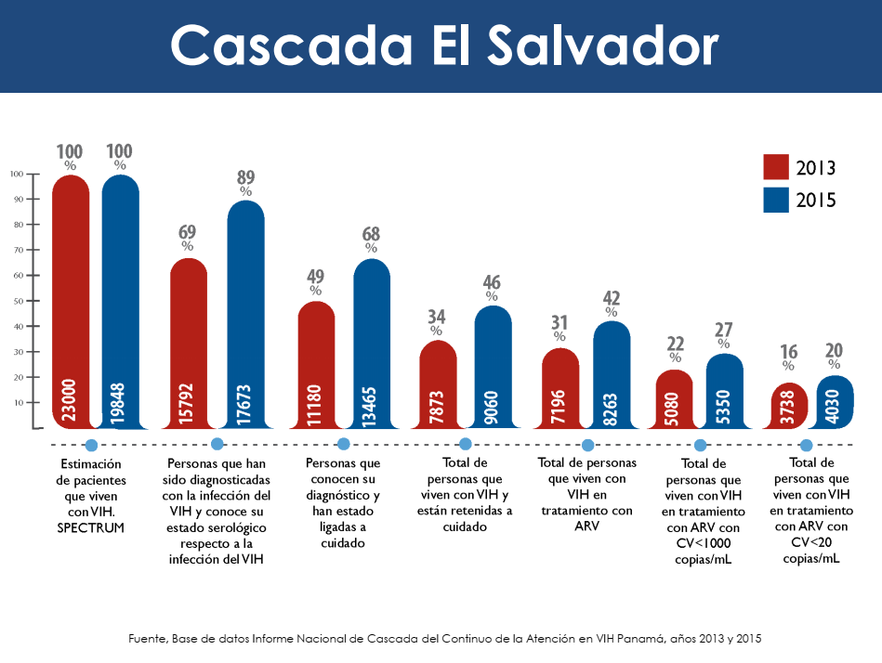
4
90
90
90
3. Alcanzaremos la estrategia 90-90-90 en nuestro país?

Slide 36
4
Compromisos al 2020
4 DE CADA 5 personas que viven con el VIH conocen su estado serológico. Dos de cada tres están en tratamiento y el 59% ha suprimido la carga viral.
SOLO 53% DE LOS NIÑOS que viven con el VIH están en tratamiento
En 6 de los 13 países informantes, menos de la mitad de las mujeres transgénero pueden ACCEDER AL MENOS A DOS SERVICIOS DE PREVENCIÓN DEL VIH
La financiación para las respuestas al VIH en países de ingresos bajos y medianos DISMINUYÓ EN UN 7% entre 2017 y 2019

Slide 37
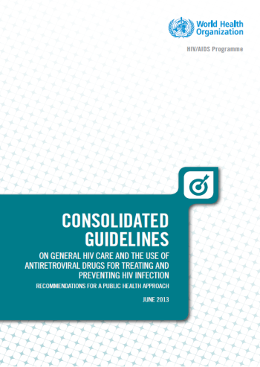
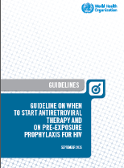
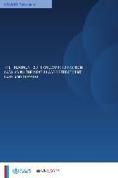

Evolución en las recomendaciones OMS en TAR
(2013-2019)
Criterios de inicio de TAR
“Tratamiento para todos” (81% países ALC; 27/33)
CD4 >500
Inicio rápido (7 días)
Mismo día
2013 2015 2017 2019
Tratamiento 2.0
Transición TLE/TEE
TLE/TEE
(DTG, EFV400)
DTG (si PDR INNTR >10%)
TLD/DTG
Transición DTG
1a línea TAR
Reunión OPS sobre DTG (Brasilia, June 2017)

Slide 38
Personas con VIH (PVV) en TAR con carga viral suprimida, ALC (2017-2018)
90% meta
Source: UNAIDS. GAM country reports 2018, 2019 (year 2018 preliminary data)
*Nota: supresión viral calculada sobre el total de PVV en TAR con resultado disponible.

Slide 39
(%) Personas en TAR con carga viral realizada en el año, ALC (2016-2017)
Caribe
América Latina
1 2 3 4 5 6 7 8 9 10 11 12 13 14 15 16 17 18 19 20 21 22 23 24 25 26
Source: UNAIDS. GAM country reports 2016-2017

Slide 40
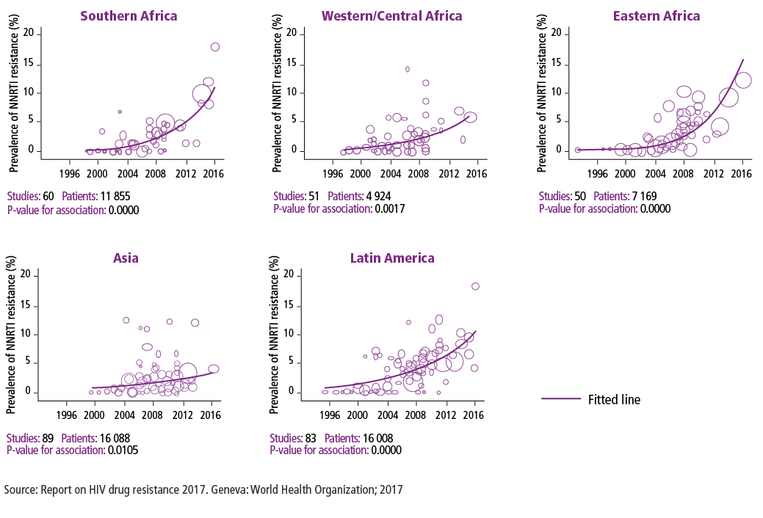
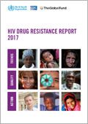
Revisión sistemática y meta análisis sobre la FRVIH pre-tratamiento en países de ingresos bajos y medianos: prevalencia de la FRVIH a los INNTR
La farmacorresistencia del VIH (FRVIH) a los INNTR está aumentando a nivel mundial
358 datasets, comprising
56,044 adults across
63 countries;
sampled 1993-2016
AUMENTO PERCENTUAL ANUAL Estimado de 15% en américa latina
http://www.who.int/hiv/pub/drugresistance/hivdr-report-2017/en/
Notes:
Statistically significant increases in the prevalence of NNRTI PDR were observed over time across all LMIC regions studied by year of sampling. The estimated annual incremental increase of NNRTI PDR was 23% (95% CI 16-29) in Southern Africa, 29% (95% CI 17-42) in East Africa, 17% (95% CI 6-29) in Western and Central Africa, 15% (95% CI 10-20) in Latin America, and 11% (95% CI 2-20) in Asia.

Slide 41
Vigilancia de la FRVIH (marzo 2019) y Resistencia a los INNTR en ALC
Resistencia pre-tratamiento a los INNTR, ALC (2015-2018) – metodología OMS
39% de re-inicios (45/115) presentaron resistencia a los INNTR
Estudios FRVIH (metodología OMS)
Finalizados
En curso
Source: PAHO desk review 2019.
Notes:
41
41
Systematic review 2015: NNRTI resistance <5% in LAC (2006-2015).
Repeat survey: Brazil, Mexico, Argentina
8 countries currently planning: Barbados, Bolivia, Chile, Dominican Republic, Ecuador, Suriname, Trinidad and Tobago, Venezuela

Slide 42
Accesso a dolutegravir (DTG) y tenofovir/lamivudina/dolutegravir (TLD) en ALC
Precios de referencia de OPS
(por frasco en US$; dic 2021)
Protección de patente DTG/TLD
TLE (30 tab) | 5.80 $ | TLD (30 tab) | 6.00 $
TEE (30 tab) | 7.00 $ | DTG50 (30 tab) | 3.50 $
(4) Brasil, Colombia
Mexico,
Trinidad & Tobago (hasta el 2026)
DTG/TLD adquirido en 2018/2019 por el Fondo Estrategico de la OPS
(10 países: Argentina, Bolivia, Chile, Costa Rica, Guatemala, Guyana, Honduras, Paraguay, Perú, Venezuela)
120k frascos DTG
600k frascos TLD
(8) Chile, Perú, Costa Rica, Republica Dominicana, Ecuador, Colombia, Mexico, Trinidad & Tobago: patente sometida para DTG-FDC con ABC/3TC o RPV (hasta 2031)
Source: MedsPal, Medicines Patent Pool: https://www.medspal.org
Consulted March 2019
https://www.paho.org/hq/index.php?option=com_docman&view=download&alias=46901-antiretrovirals-valid-until-31-dec-2021&category_slug=product-list-references-prices-8778&Itemid=270&lang=es
4. Estamos haciendo control y seguimiento de estos proceso de cambio en TAR?
Notes:
Filed in Brazil (compound 2026/process 2029)
Granted in Colombia, Mexico and Trinidad and Tobago (compound DTG 2026; 2031 FDC with ABC/3TC or RPV)
Chile and Perú (data exclusivity expired in Nov 2018; filed for FDC with ABC/3TC or RPV until 2031
Costa Rica, Dominican Republic, Ecuador: filed for FDC with ABC/3TC or RPV until 2031

Slide 43
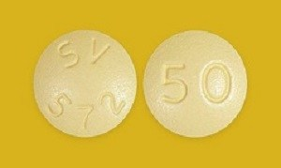

Por que usar el Dolutegravir
El DTG es un medicamento más efectivo, más fácil de tomar y con menos efectos secundarios que los medicamentos alternativos que se usan actualmente.
También tiene una alta barrera genética para desarrollar resistencia a los medicamentos, lo cual es importante dada la tendencia creciente de la resistencia a los regímenes basados en EFV y nevirapina.
En 2019, 12 de los 18 países encuestados por la Organización Mundial de la Salud informaron que los niveles de resistencia a los medicamentos antes del tratamiento superaban el umbral recomendado del 10%.
Todos los hallazgos anteriores contribuyeron a la decisión de actualizar las directrices de 2019 y hacer esta nueva recomendación.

Slide 44
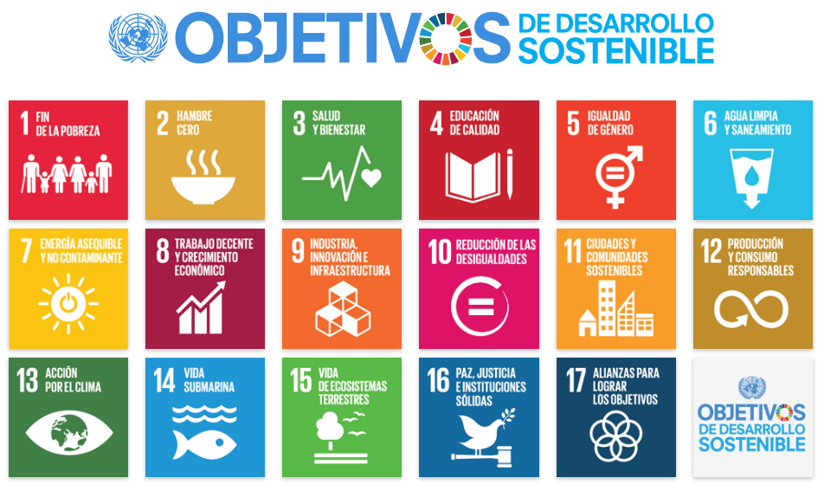
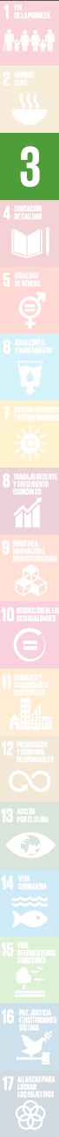
5. OBJETIVOS DE DESARROLLO SOSTENIBLE

Slide 45
¿Qué son los ODS?
5
Son un llamado universal a la adopción de medidas para poner fin a la pobreza, proteger el planeta y garantizar que todas las personas gocen de paz y prosperidad.
Son 17 Objetivos y 169 metas basados en los logros de los ODM; con el fin de erradicar la pobreza, combatir las desigualdades y promover la prosperidad, al tiempo que protegen el medio ambiente, de aquí a 2030.
192 Estados Miembros de las Naciones Unidas en la Cumbre para la agenda de desarrollo posterior a 2015, celebrada en Nueva York del 25 al 27 de septiembre de 2015, “Transformando nuestro mundo: la Agenda 2030 para el desarrollo sostenible”.
Los nuevos Objetivos y metas entraron en vigor el 1 de enero de 2016 y guiarán las decisiones que los países adopten durante los próximos 15 años.

Slide 46


Salud un resultado multicausal
5

Slide 47
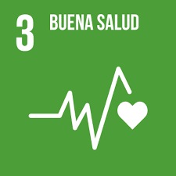
ODS 3: Salud y bienestar
5
Garantizar una vida sana y promover el bienestar de todos a todas las edades
Tiene 9 metas y 4 mecanismos o medios de implementación
Tiene 26 indicadores

Slide 48
Para 2030, poner fin a las epidemias del SIDA, la tuberculosis, la malaria y las enfermedades tropicales desatendidas y combatir la hepatitis, las enfermedades transmitidas por el agua y otras enfermedades transmisibles
Para 2030, garantizar el acceso universal a los servicios de salud sexual y reproductiva, incluidos los de planificación de la familia, información y educación, y la integración de la salud reproductiva en las estrategias y los programas nacionales
Apoyar las actividades de investigación y desarrollo de vacunas y medicamentos para las enfermedades transmisibles y no transmisibles que afectan primordialmente a los países en desarrollo y facilitar el acceso a medicamentos y vacunas esenciales asequibles de conformidad con la Declaración de Doha relativa al Acuerdo sobre los ADPIC y la Salud Pública, en la que se afirma el derecho de los países en desarrollo a utilizar al máximo las disposiciones del Acuerdo sobre los Aspectos de los Derechos de Propiedad Intelectual Relacionados con el Comercio en lo relativo a la flexibilidad para proteger la salud pública y, en particular, proporcionar acceso a los medicamentos para todos

Slide 49


Un Marco de Gobernanza más amplio
Gobernanza nacional de 2030
Gobierno
Socios para el Desarrollo
Sector Privado
Asamblea Legislativa
Sociedad civil
Gobiernos locales y territorios
Academia
Hoja de Ruta para la implementación de la Agenda 2030

Slide 50

Cadena de resultados
VIH/sida
ESTRUCTURA
RRHH capacitado
Insumos y medicamentos
vacunas
PROCESO
Servicios preventivos y de atención
ARV y pruebas
Programas de seguimiento efectivos para VIH+ y -
PRODUCTO
Atención primaria
Servicios hospitalario
Protección social
  EFECTOS
↑ Buenas prácticas
Cascada de atención
Cascadas de prevención
Sobre vida de las personas
IMPACTO
MORTALIDA baja por Sida
Resultados
Insumos
Actividades
Productos
5. Esta la sociedad civil participando en este proceso de ODS en el país, para garantizar las acciones?

Slide 51
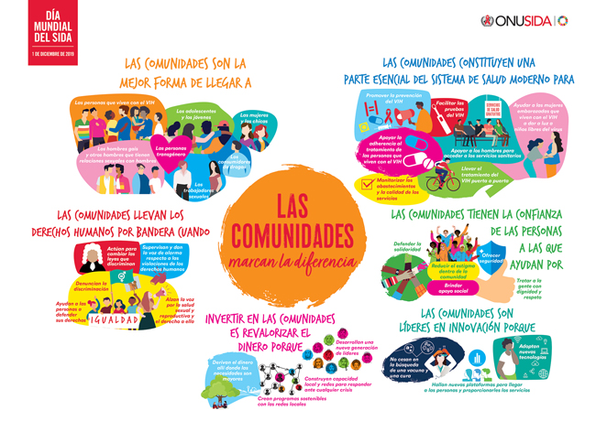
6. PARTICIPACION DE LA SOCIDAD CIVIL

Slide 52
Garantizar los derechos
De MUJERES casadas o en unión SOLO el 55% que utilizan algún tipo de anticonceptivo, o toman sus propias decisiones sobre su salud y derechos sexuales y reproductivos
En 8 países de África subsahariana, el 33% de las MUJERES TRANSGÉNERO dijeron que habían sido agredidas físicamente en algún momento y el 28% habían sido violadas.
LAS NIÑAS ADOLESCENTES que reciben múltiples niveles de apoyo tienen más probabilidades de informar el uso constante de condones y de hacerse la prueba del VIH
La despenalización del trabajo sexual podría evitar aproximadamente entre el 33% y el 46% de las infecciones por el VIH durante 10 años.
Al menos 73 países tienen leyes que penalizan las relaciones sexuales entre personas del mismo sexo.
https://aids2020.unaids.org/chapter/chapter-4-securing-rights/

Slide 53
Según la Organización Panamericana de la Salud (OPS), en la participación comunitaria intervienen las acciones individuales, familiares y de la comunidad para promover la salud, prevenir enfermedades y detener su avance. Este concepto fue definido en la conferencia de Alma Atá: “La participación comunitaria es el proceso en virtud del cual los individuos y las familias asumen responsabilidades en cuanto a salud y bienestar propios y los de la colectividad, y mejoran la capacidad de contribuir a su propio desarrollo económico y comunitario”
La participación comunitaria se entiende como una toma de conciencia colectiva de toda la comunidad, sobre factores que frenan el crecimiento, por medio de la reflexión crítica y la promoción de formas asociativas y organizativas que facilita el bien común; es decir, se pretende vincular a la comunidad para la:
Investigación de sus propios problemas, necesidades y recursos existentes.
Formulación de proyectos y actividades.
Ejecución de proyectos mancomunados entre las comunidades y las Instituciones.
Evaluación de las actividades que se realizan en cada proyecto.

Slide 54
Participación Renovada de la Sociedad Civil
Para poner fin a la epidemia de sida en 2030, necesitamos iniciativas transformadoras que identifiquen y amplíen respuestas que:
respeten los derechos, sean de buena calidad y equitativas;
transformen entornos legales, políticos y sociales prohibitivos en contextos propicios que capaciten a los individuos y a las comunidades, sin discriminación ni exclusión;
fortalezcan los sistemas comunitarios y de salud para ofrecer una respuesta sostenible al VIH y a otros problemas de salud, de justicia social y de desarrollo;
y estén fundamentadas en la evidencia, sean efectivas y adecuadas para las comunidades a las que se dirigen.
Respuesta comunitaria En el contexto del VIH, una respuesta comunitaria se refiere al conjunto de actividades lideradas por la comunidad en respuesta al VIH. Tales actividades incluyen: (1) sensibilización, campañas y participación de la sociedad civil en la toma de decisiones, seguimiento y elaboración de informes sobre el avance logrado en las respuestas al VIH, (2) la participación directa en la prestación de servicios, (3) la investigación participativa de base comunitaria y (4) la financiación comunitaria.
https://www.unaids.org/sites/default/files/media_asset/UNAIDS_JC2725_CommunitiesDeliver_es.pdf

Slide 55
LLAMADO A LA ACCION DE 2017 EN PUERTO PRINCIPE- HAITI
Instamos a las organizaciones de la sociedad civil a:
Continuar, ampliar y fortalecer los esfuerzos de promoción para asegurarse de que la prevención, la atención y el tratamiento del VIH a escala nacional sean apropiados, adecuados, eficaces y respondan a las necesidades;
Utilizar mecanismos para exigir que los gobiernos rindan cuentas del cumplimiento de las necesidades de salud de sus poblaciones, incluidos sus compromisos con la respuesta al VIH;
Promover la movilización de recursos nacionales y supervisar la asignación y gastos presupuestarios;
Fortalecer las capacidades de las organizaciones para adaptarse a los cambios en los entornos de financiación y VIH, incluida la optimización de los recursos y un enfoque en las capacidades básicas;
Documentar y difundir las mejores prácticas para que contribuyan con los sistemas nacionales de salud;
https://www.plataformalac.org/2017/12/llamado-la-accion-tercer-foro-america-latina-del-caribe-camino-poner-fin-al-sida-alc/

Slide 56
LLAMADO A LA ACCION DE 2017 EN PUERTO PRINCIPE- HAITI
Instamos a las organizaciones de la sociedad civil a:
6. Fortalecer la gobernanza organizacional; esto incluye tener juntas directivas y de asesores y líderes fuertes y prácticas de gestión de programas y mecanismos de rendición de cuentas transparentes;
7. Participar en los procesos de preparación de los países que están en proceso de transición de recibir apoyo de donantes externos, incluidos el FM y PEPFAR;
8. Apoyar a los gobiernos en la reforma del marco jurídico a fin de garantizar un entorno propicio para el acceso oportuno a la justicia y a los servicios de salud para las poblaciones clave y más vulnerables;
9. Asegurarse de que los planes de transición incluyan un enfoque multisectorial, con la participación activa de la sociedad civil en la evaluación y la planificación de la transición y el fortalecimiento de la capacidad de gobernanza.
6. Esta la sociedad civil del país participando en fortalecer estos compromisos?
https://www.plataformalac.org/2017/12/llamado-la-accion-tercer-foro-america-latina-del-caribe-camino-poner-fin-al-sida-alc/

Slide 57
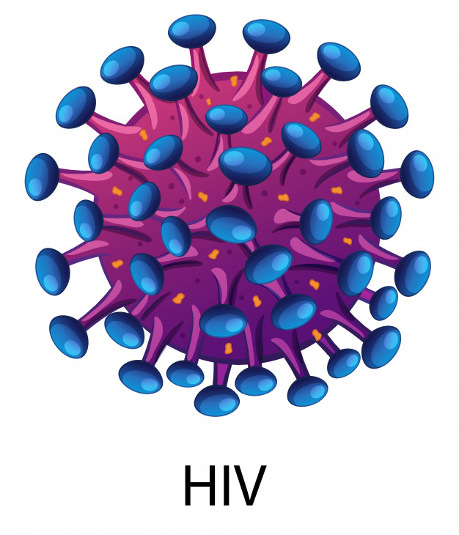
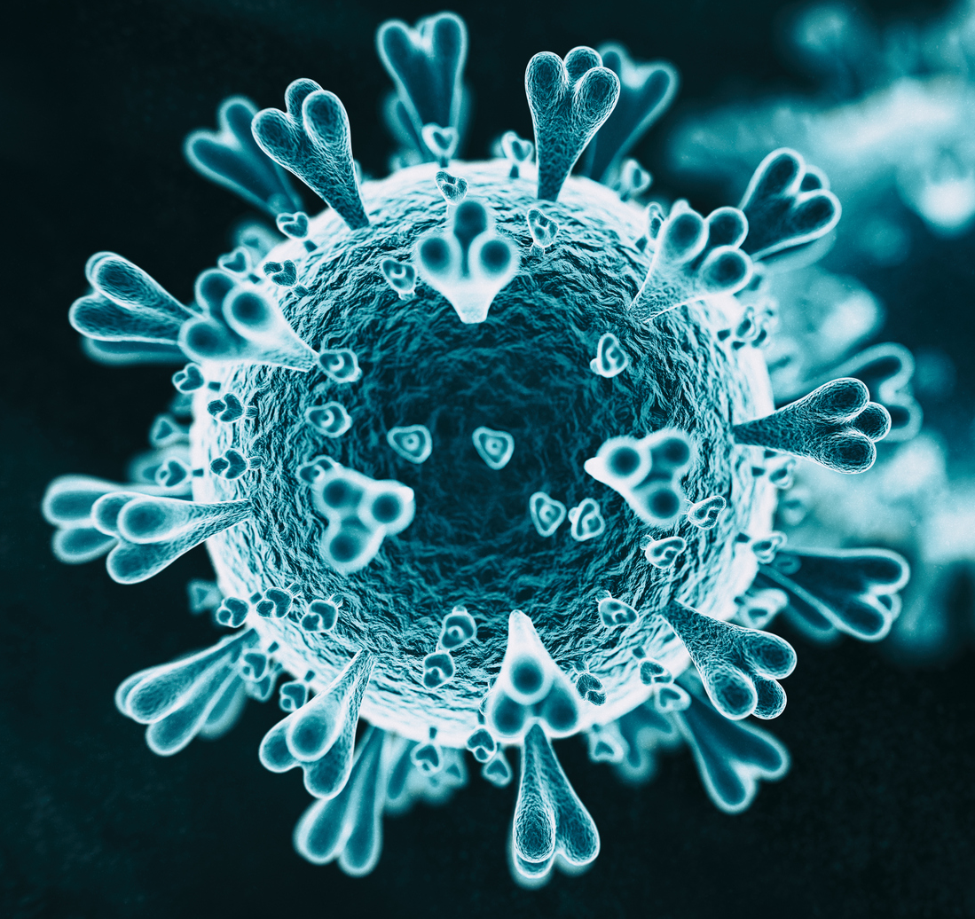
“En muchas partes del mundo, COVID-19 está chocando con la epidemia del VIH en curso. Como muestra el último informe de ONUSIDA, la epidemia del VIH sigue siendo un asunto enorme e inconcluso ”.
António Guterres, Secretario General de las Naciones Unidas

Slide 58
Sinergias entre respuestas pandémicas
Una interrupción de seis meses en el tratamiento del VIH causaría más de
500 000 muertes EXTRA por enfermedades relacionadas con el SIDA en el África subsahariana.
El Fondo Mundial de Lucha contra el SIDA, la Tuberculosis y la Malaria ha puesto a disposición hasta US $ 1.000 millones para ayudar a los países a combatir el COVID-19.
AL MENOS 101 PAÍSES tienen políticas nacionales para dispensar un suministro de medicamentos para tres meses a las personas que están estables con terapia antirretroviral, y otros 14 países dispensan un suministro de seis meses para los pacientes estables.
Si las políticas actuales de dispensación de varios meses se implementan por completo, se podría lograr una reducción ESTIMADA del 28% en las visitas a la clínica.
https://aids2020.unaids.org/chapter/chapter-3-synergies-between-pandemic-responses/

Slide 59
Aprovechar el liderazgo y las lecciones sobre el VIH frente a una nueva amenaza pandémica como la de COVID19
ÁREA | NO SINERGIA | SINERGIA
Promoción y educación preventiva | No continua la educación de VIH ni de COVID19, por los encierros | Promover las acciones de educación y prevención en las poblaciones mas vulnerables
Testo de VIH | Se paraliza | Coordinar efectivamente con los servicios para la continuidad de los testeos y mantener el 1er 90
Atención de casos VIH negativos | No hay continuidad se pierde el seguimiento | Establecer programas de seguimiento de forma innovadora con los servicios y organizaciones
Atención y seguimiento de VIH positivos | No hay continuidad se pierde el seguimiento | Establecer programas de seguimiento de forma innovadora con los servicios y organizaciones

Slide 60
Aprovechar el liderazgo y las lecciones sobre el VIH frente a una nueva amenaza pandémica como la de COVID19
ÁREA | NO SINERGIA | SINERGIA
Acceso a la TAR | Desabastecimiento y no adherencia | Coordinar entregas a periodos 3 o 6 meses según la evaluación de la PV
 |  | Crear nuevos centros de distribución mas adecuados y con bioseguridad
 |  | Distribución de casa en casa por profesional comunitarios o de salud
Atención hospitalaria | No hay acceso por saturación de pandemia | Coordinación adecuada con los servicios (Hospital de Dia o vistas domiciliar)
Vinculación de nuevos casos | Retraso en el inicio de la TAR | Coordinación efectiva con los servicios
Rendición de cuentas | paralizado | Planificación de metas y evaluaciones a distancia

Slide 61
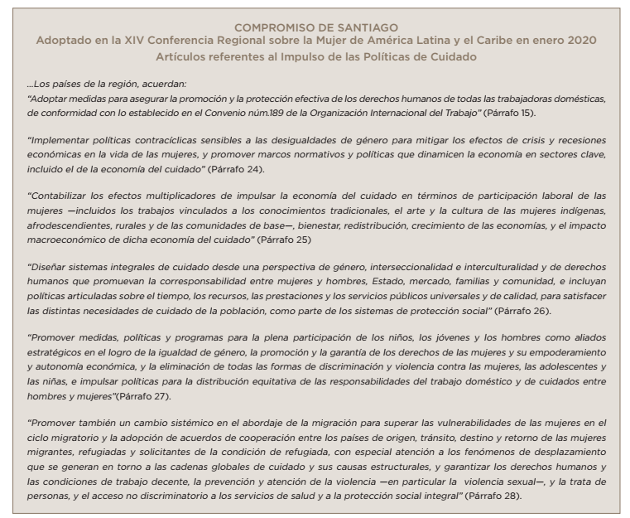

Deudas en las políticas publicas en la equidad e igualdad de género, en la autonomía y empoderamiento de la mujer

Slide 62


Slide 63

Ya se esta viendo el cambio “ Revolución silenciosa (Goldin,2006)

Slide 64


COVID19 y VIH

Slide 65

COVID19 y VIH

Slide 66

COVID19 y VIH

Slide 67

7. Conclusión
Sociedad civil integrada
Metas y objetivos claros
Monitoreando la rendición de cuentas
Coordinando efectivamente
Liderazgos Renovados

Slide 68



¿Y Tú te comprometes a seguir defendiendo el Derecho a la Salud: Acceso a la TAR en tu país?

Slide 69

GRACIAS!!
Por el acceso a tratamiento,
mantengamos vivo el activismo!!!!

Slide 70


